Slide 1

III.D DISTRIBUCIÓN BINOMIAL NEGATIVA
TEMA III.D

Slide 2
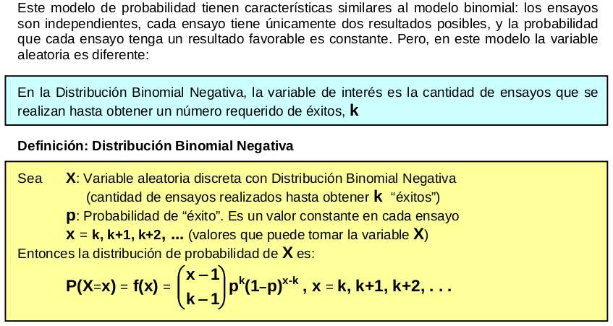
III.D DISTRIBUCIÓN BINOMIAL NEGATIVA

Slide 3
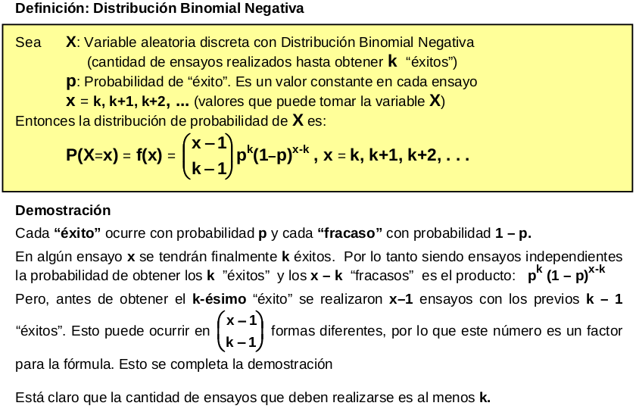
III.D DISTRIBUCIÓN BINOMIAL NEGATIVA

Slide 4
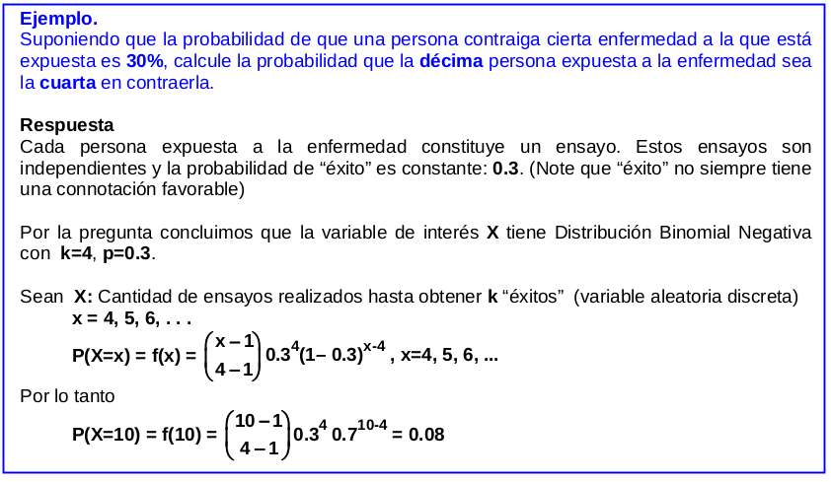
III.D DISTRIBUCIÓN BINOMIAL NEGATIVA (EJEMPLO)

Slide 5
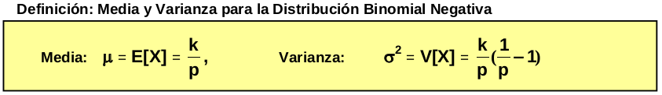
MEDIA Y VARIANZA DE LA DISTRIBUCIÓN BINOMIAL NEGATIVA

Slide 6
DISTRIBUCIÓN BINOMIAL NEGATIVA

